Slide 1
Wikipedia
Dati aggiornati il 13 novembre 2018

Slide 2
Wikipedia è un’enciclopedia online, collaborativa, gratuita, multilingue
È il 5° sito web più visitato la mondo, dopo Google, You Tube, Facebook e Baidu (fonte: Alexa Rank), ed è l’enciclopedia più grande mai scritta :
2063 volte l’Enciclopedia Britannica,
49 milioni di voci in 302 lingue (280 attive).
Il nome deriva dalla fusione di 2 termini: wiki, che in hawaiano significa veloce, e pedia, dal greco παιδεία, “educazione,
istruzione”, per sottolineare il carattere di “cultura veloce” che l’enciclopedia rappresenta.
Uno dei suoi fondatori, Jimmy Wales, l’ha così definita:
"an effort to create and distribute a free encyclopedia of the highest possible quality to every single person on the planet in their own
language“
Jimmy Wales, "Wikipedia is an encyclopedia", March 8, 2005, <Wikipedia- l@wikimedia.org>

Slide 3
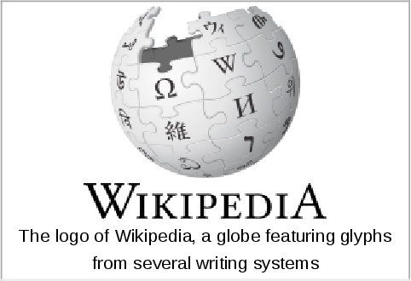
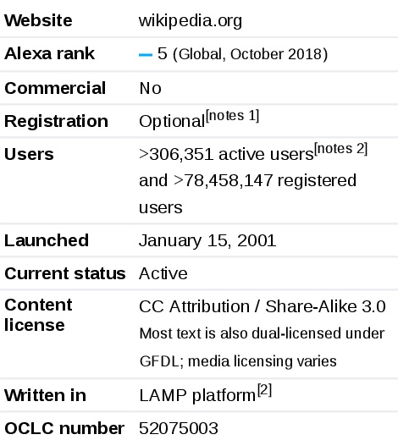
Il logo
Un globo/puzzle costituito da pezzi che riportano la lettera “W” in diversi sistemi di scrittura, a simboleggiare il carattere multilingue dell’enciclopedia.
Lo spazio vuoto in alto rappresenta la natura in divenire del progetto, gli articoli e le lingue ancora da aggiungere.
Sotto il globo, la scritta “Wikipedia, l’enciclopedia libera”

Slide 4
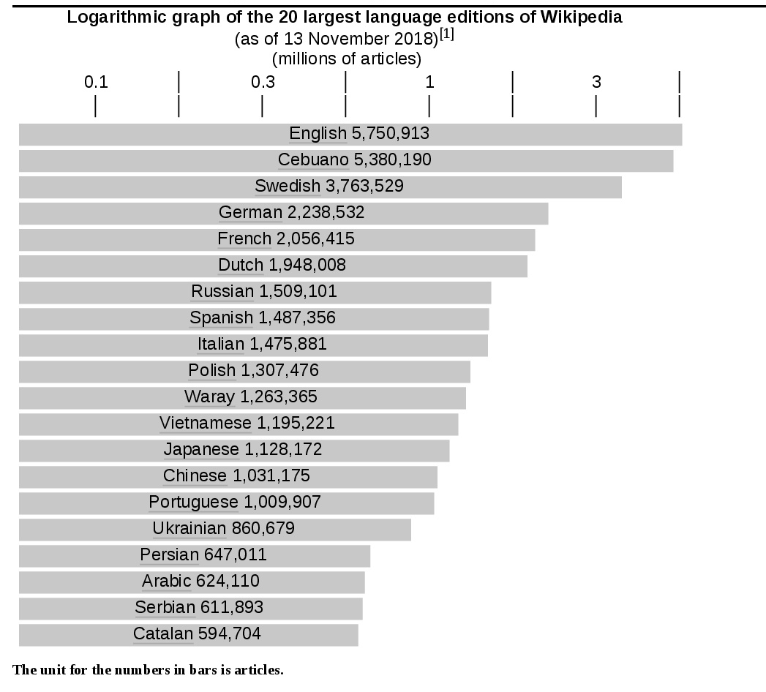
Le edizioni con un maggior numero di voci

Slide 5
Distribuzione delle versioni linguistiche per aree geografiche

Slide 6
Wikipedia nacque nel 2001 come servizio di Nupedia.com, con l’idea di allargare a un pubblico più vasto la redazione delle voci.
Dopo un anno erano oltre 19.500 le voci create in 18 lingue diverse. Divenuta un sito indipendente, alla chiusura di Nupedia nel 2003 ne incorpora parzialmente gli articoli.
Suo predecessore è stato il progetto Nupedia, un’enciclopedia online in lingua inglese fondata nel 2000 da Jimmy Wales e Larry Sanger, che si proponeva di coinvolgere su base volontaria esperti ed accademici nella realizzazione di voci qualificate, mettendole a disposizione gratuita nel web.
Quando il progetto si chiuse, nel 2003, Nupedia aveva prodotto 25 voci.
Il 20 settembre 2004, sommando le 105 edizioni in diverse lingue, Wikipedia raggiunge il traguardo di un milione di voci.

Slide 7
Wikimedia Foundation
Nupedia e Wikipedia creano nel giugno 2003 la Wikimedia Foundation, organizzazione no-profit con sede a San Francisco, che si pone l’obiettivo di:
“incoraggiare la crescita, lo sviluppo e la distribuzione di contenuti liberi, in molte lingue, e di fornire gratuitamente i progetti
basati sul wiki al pubblico”.
WF , 208 dipendenti, 76.000 volontari, si occupa soprattutto
dell’aspetto finanziario, provvedendo alla raccolta di fondi destinati a sostenere principalmente le spese dell’infrastruttura tecnologica, e al coordinamento dei progetti di sviluppo (software, progetti fratelli, ecc.)

Slide 8
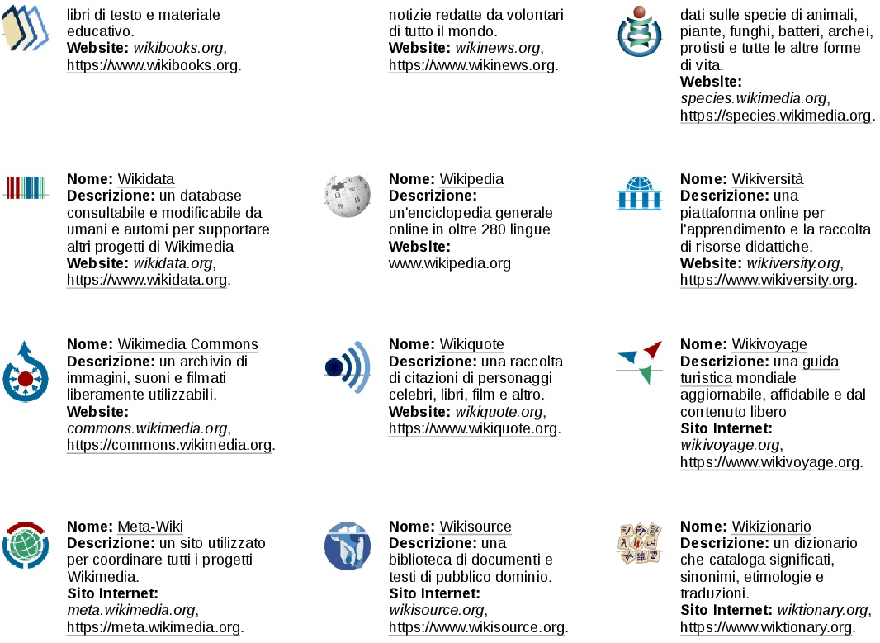
Progetti Wikimedia
https://wikimediafoundation.org/wiki/Our_projects

Slide 9
Home Page
E’ raggiungibile cliccando sul logo di Wikipedia nell'angolo in alto a sinistra di ogni pagina, o, in alternativa, dal collegamento "pagina principale", posto sotto il logo

Slide 10
STRUTTURA
 |  | 5
Presentazione
Informazioni per i
lettori (come partecipare, come donare, FAQ)
Novità
Lavori in corso
Dagli altri progetti
RUBRICHE
Voci in vetrina
Voci di qualità
Lo sapevi che
Ricorrenze
…
Barra laterale di navigazione

Slide 11
VOCI IN VETRINA, VOCI DI QUALITA’, LO SAPEVI CHE
Nei 2 box “Voci in vetrina” (indicate con la stella dorata) e “Voci di qualità” (stella argentata) vengono raccolte e selezionate le voci migliori di Wikipedia.
Le voci in vetrina, sono voci ritenute di “eccellenza” dalla comunità di Wikipedia, in quanto a esaustività, attendibilità e accuratezza, bella prosa, neutralità; le voci di qualità sono voci di buon livello, soprattutto in termini di affidabilità dei contenuti, ma non (ancora) pari a quella delle voci in vetrina.
La rubrica “Lo sapevi che...?” è pensata per presentare nella home page, a rotazione giornaliera, voci che possono suscitare nel lettore curiosità tali da invogliarlo a proseguire la lettura e la consultazione dell'enciclopedia.

Slide 12
Struttura di una voce
TITOLO DELLA VOCE
INCIPIT
2-3 righe di descrizione del soggetto della voce
https://it.wikipedia.org/wiki/Aiuto:Manuale_di_stile
CORPO DELLA VOCE
Testo suddiviso in paragrafi. Può contenere immagini e link ad altre voci
CHIUSURA DELLA VOCE
Note
Bibliografia
PARAGRAFI ACCESSORI
Voci correlate Altri progetti
Collegamenti esterni

Slide 13
https://it.wikipedia.org/wiki/Wikipedia:Modello_di_voce/Libro_di_narrativa

Slide 14
Significato delle linguette

Slide 15
Cronologia, Statistiche

Slide 16
Le non-voci
Circa metà degli inserimenti in Wikipedia si realizza nelle pagine “accessorie” - o di “servizio” - che svolgono i compiti di definire le linee editoriali, di offrire statistiche, istruzioni sulla stesura degli articoli, di gestire la discussione fra gli utenti. Danno inoltre indicazioni sul miglioramento degli articoli, ecc.
Raccomandazioni e line guida
Pagine di aiuto
Pagine Utenti
Pagina di discussione Utente Pagine di discussione comune: Bar Categorie e Portali
Template

Slide 17
AIUTO
https://it.wikipedia.org/wiki/Aiuto:Aiuto

Slide 18
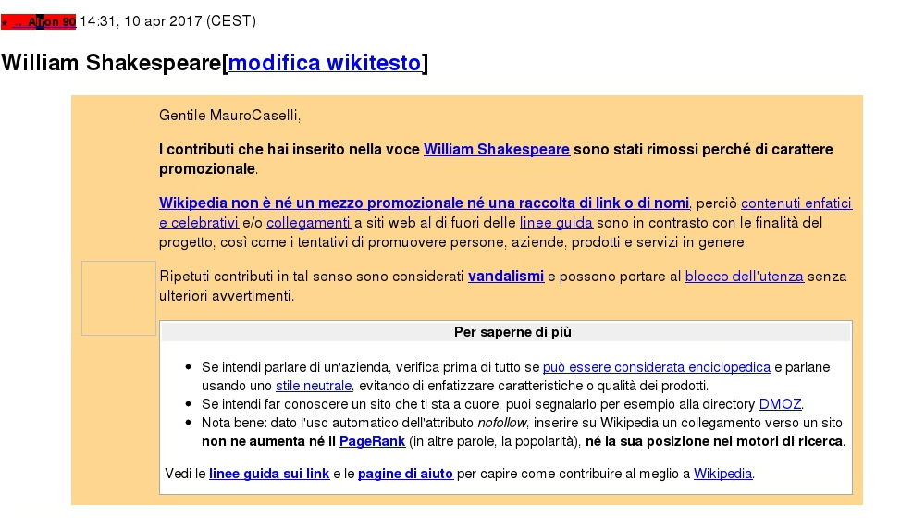
Un caso problematico.

Slide 19
I cinque "pilastri".
Il manuale di stile.
Il concetto di “attendibilità”.

Slide 20
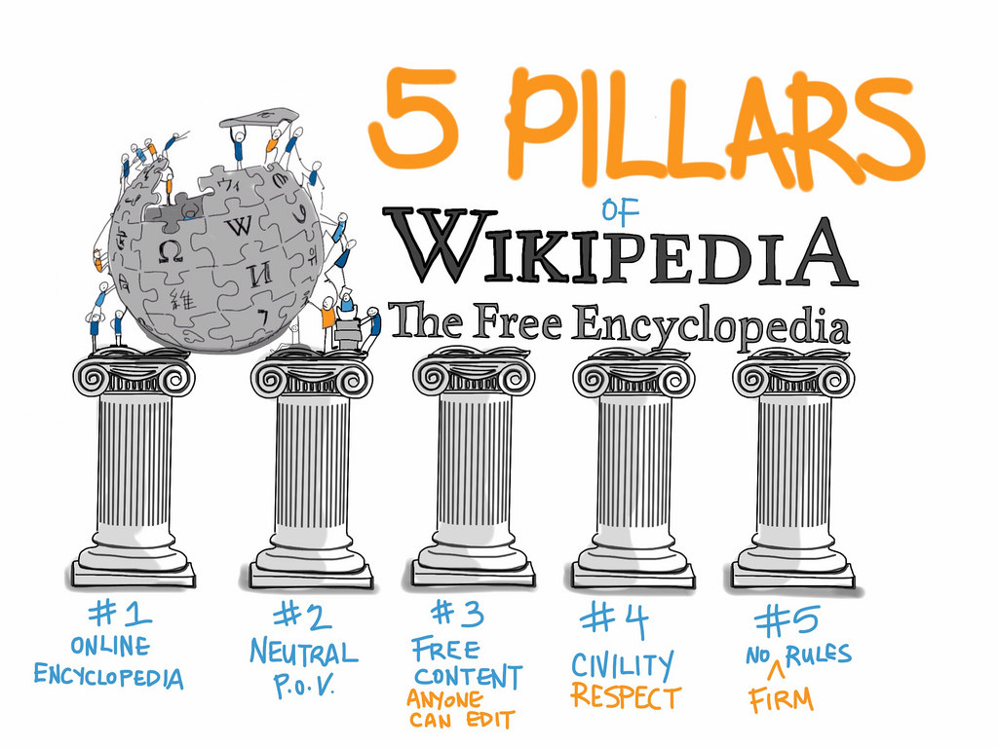
I 5 pilastri di Wikipedia
Sono i principi fondamentali che guidano l'enciclopedia e ne illustrano in modo schematico lo spirito
Wikipedia è un'enciclopedia
Wikipedia ha un punto di vista neutrale
Wikipedia è libera
Wikipedia ha un codice di condotta
Wikipedia non ha regole fisse

Slide 21
1. Wikipedia è un'enciclopedia
Non è una fonte primaria, ma secondaria o terziaria.
È uno strumento di divulgazione che riporta informazioni e
conoscenze già stabilite e pubblicate in altre fonti.
Le notizie devono quindi essere verificabili.
Non sono accettate in Wikipedia ricerche originali.

Slide 22
2. Wikipedia ha
un punto di vista neutrale
Le voci devono essere scritte secondo un punto di vista neutrale (NPOV),
in modo chiaro e imparziale.
Devono riportare le diverse teorie esistenti sull’argomento in modo
proporzionale alla loro rilevanza, e con il supporto delle necessarie fonti.
Il contenuto delle voci deve essere verificabile e supportato da fonti affidabili.
In caso sorgessero diversità di vedute in merito alla versione da ritenersi maggiormente neutrale, è opportuno non procedere alle modifiche della voce finchè all’interno della comunità - tramite il confronto nella pagina di discussione - non si sia giunti ad un consenso unanime.
Concettualmente è un assioma debole.

Slide 23
3. Wikipedia è libera
tutti possono contribuire e modificare i contenuti, in
tempo reale e senza alcun controllo preventivo.
le linee editoriali sono affidate alla comunità degli utenti.
i contenuti sono liberamente utilizzabili e redistribuibili.
Wikipedia è indipendente da orientamenti ideologici.
(NPOV), è gratuita e non ha pubblicità. (?!!!)
utilizza software liberi e formati aperti.

Slide 24
4. Wikipedia ha
un codice di condotta
Editors should treat each other with respect and civility
I wikipediani interagiscono in modo rispettoso e civile.
Va praticata un’etichetta fatta di buone maniere (ricordarsi di rispondere, di ringraziare, di aiutare gli altri quando possibile).
Evitare gli attacchi personali e presupporre sempre la buona fede da parte di chi la pensa in modo diverso e interviene nelle correzioni.

Slide 25
5. Wikipedia non ha regole fisse
Nonostante le regole siano un elemento imprescindibile per il buon funzionamento dell'enciclopedia e della collaborazione tra i suoi volontari, esistono certi casi in cui possono essere messe in secondo piano.
Ciò può avvenire ad es. quando per effetto dell'applicazione pedissequa della regola si ottiene un risultato contrario allo spirito e ai valori di Wikipedia.
Nessuno ha l'ultima parola su niente, ma il parere degli utenti più navigati e 'provati' conta in genere di più di quello di un novizio.
Non si deve tuttavia temere di compiere delle modifiche nelle pagine di Wikipedia, di mettersi in gioco e di essere pronti a spiegare le proprie ragioni.

Slide 26
Il manuale di stile
https://it.wikipedia.org/wiki/Aiuto:Manuale_di_stile

Slide 27
Il concetto di “attendibilità”
https://it.wikipedia.org/wiki/Wikipedia:Attendibilit%C3%A0_di_Wikipedia
Wikipedia non può assicurare l'attendibilità dei propri testi in quanto è,
per sua natura, uno strumento in cui chiunque può accedere ed agire. Giudicare Wikipedia sui parametri di altre enciclopedie sarebbe quindi un errore di approccio, poiché Wikipedia utilizza un modo diverso di concepire e condividere il sapere.
Non sono quindi i testi in quanto tali a essere direttamente attendibili ma piuttosto le fonti attendibili e le informazioni verificabili utilizzate per scriverli: approccio che, se seguito scrupolosamente e in modo neutrale, rende attendibili i testi stessi.
Wikipedia (…) vuole infatti riformulare il concetto stesso di attendibilità, sostituendolo piuttosto con quello di verificabilità.
Ogni affermazione deve poter essere controllabile facilmente, affinché il lettore capisca quello che sta leggendo, chi lo ha scritto, quello che significa e il motivo per cui è stato scritto, invece di limitarsi a darlo per giusto.
Per questo motivo uno dei motti di Wikipedia è cita le fonti, attendibili, o «citazione necessaria»

Slide 28
Il “lavoro sporco”
https://it.wikipedia.org/wiki/Portale:Comunit%C3%A0

Slide 29
Monitoraggio voci
https://it.wikipedia.org/wiki/Progetto:Qualit%C3%A0/Monitoraggio_voci
La qualità di una voce viene stabilita sulla base di 4 parametri
accuratezza dei contenuti
aderenza al Manuale di Stile
verificabilità attraverso uso delle fonti
qualità delle immagini a corredo (foto o altri file multimediali, come tabelle, grafici, registrazioni audio o video)
È possibile chiedere alla comunità il vaglio di una voce ai fini, ad esempio, di una sua
candidatura per le “voci in vetrina” o "di qualità" <w:it:Wikipedia:Vaglio>

Slide 30
Monitoraggio della qualità
Wikipedia inglese

Slide 31
Il totale degli utenti registrati nelle 302 versioni linguistiche di Wikipedia il 15 novembre 2018 ammonta a oltre 78,5 milioni
https://meta.wikimedia.org/wiki/List_of_Wikipedias/it

Slide 32
Chi scrive in Wikipedia?
La prima rilevazione, nel 2006, è condotta dallo stesso fondatore di Wikipedia, Jimmy Wales.
Calcolando il numero delle modifiche effettuate nel sito, Wales sostiene che “il 2% -
cioè 1400 persone - ha prodotto il 73,4% di tutte le modifiche”
Wales conclude che la comunità di Wikipedia non ha nulla di rivoluzionario, è molto simile a qualsiasi organizzazione tradizionale: “In fact, it's just like any other project: a small group of colleagues working together toward a common goal.”
Non convinto dei risultati, Aaron Swartz ripete il calcolo, basandosi sulla quantità di testo (il numero di lettere) inserite da ciascun utente, piuttosto che sul numero di clic sul pulsante “salva”.
I risultati si ribaltano: è vero che sono gli addetti ai lavori a compiere la stragrande maggioranza delle modifiche, ma sono gli outsider, ossia gli utenti non registrati, a fornire gran parte del contenuto:
“The formatters aid the contributors, not the other way around.”
Aaron Swartz. 4 settembre 2006. "Raw Thought: Who Writes Wikipedia?".
Quale affidabilità hanno gli utenti anonimi?
Nel 2007 uno studio condotto da ricercatori del Dartmouth College sulle versioni francese e olandese di Wikipedia rileva che è pari a quella di coloro che si registrano sul sito. "Wikipedia "Good Samaritans" Are on the Money". Scientific American. October 19, 2007.

Slide 33
TIPOLOGIE DI COLLABORATORI
Utenti anonimi
Tutti possono scrivere in Wikipedia, anche in forma anonima.
È possibile creare o modificare una voce senza avere un account o senza essersi registrati -nella cronologia delle modifiche viene registrato l’indirizzo IP.
Secondo Wikimedia ¼ del traffico di Wikipedia proviene da utenti non registrati che
difficilmente diventeranno collaboratori stabili. https://it.wikipedia.org/wiki/Wikipedia#Autori
Utenti registrati
Si dividono fra quelli appena registrati e quelli registrati da almeno 4 giorni, e autori di almeno 10 modifiche. I primi possono creare e modificare pagine (a meno che non siano protette o semiprotette), ma non possono spostarle e non possono caricare file.
I secondi – detti utenti autoconvalidati – possono caricare i file o nuove versioni di file; modificare pagine protette parzialmente; verificare le modifiche di altri utenti.
Amministratori (sysop)
Sono utenti che possono effettuare alcune azioni tecniche che per motivi di sicurezza sono riservate ad un gruppo ristretto di utenti, come ad esempio la protezione delle pagine o il blocco delle utenze.

Slide 34
Il questionario di Wikimedia
Nel 2009 Wikimedia Foundation elabora i dati di un questionario in 20 lingue proposto a
lettori e collaboratori di Wikipedia. Rispondono in 130.000, da 200 paesi.
Età media: 26 anni. L’età e il livello di istruzione sono leggermente più alti tra i collaboratori che tra i lettori. Solo il 13% dei collaboratori è di sesso femminile.

Slide 35
Editor Survey 2011
Nel 2011, una nuova indagine di Wikimedia Foundation fornisce un'analisi della
comunità di editing di Wikipedia sulla base di 5.281 risposte.
Provenienza: la maggior parte dei wikipediani vive nel Nord America o in Europa. Diversità linguistica: la stragrande maggioranza dei redattori di Wikipedia (76%) legge e modifica Wikipedia in lingua inglese anche se interviene in altre (100) versioni linguistiche Studi: il 61% ha una laurea, l’8% un PhD
Abilità informatiche: 92% dichiara di possederne; il 36% è in grado di programmare
Età media: 32 anni; ¼ si colloca nella fascia da 40 in su.
Donne: 8.5%

Slide 36
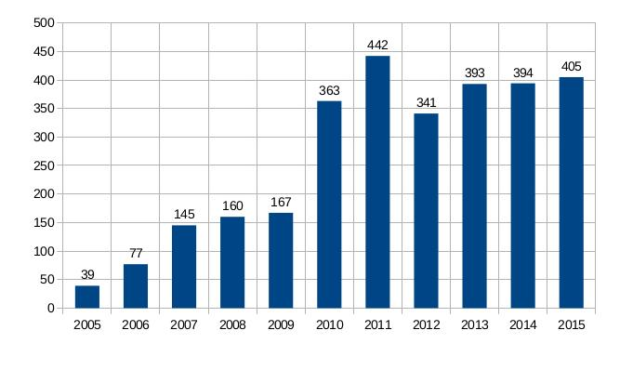
Wikipedia: i soci italiani
Si diventa soci di Wikipedia pagando la quota di iscrizione annuale.
Unico requisito richiesto: la maggiore età.
A fine 2016 i soci sono 385, di cui una parte molto bassa di genere femminile. La metà è inclusa nella fascia d'età tra i 30 e i 50 anni. La fascia di età meno rappresentata è quella dei giovani al di sotto dei
29 anni. È nel nord Italia che si concentra il maggior numero di soci.
Piano strategico 2015-2016 - Wikimedia Italia.pdf

Slide 37
Il calo di collaboratori
Tra il 2007 e il 2014 si registra un notevole calo (circa 1/3) dei collaboratori della versione inglese di Wikipedia.
Gli studi di Aaron Halfaker e di altri ricercatori della University of California, Berkeley, e dell'Università di Washington ne attribuiscono le cause all’introduzione di strumenti automatici di controllo e al rafforzamento delle regole di governance per far fronte ai vandalismi e migliorare la qualità dell’enciclopedia.
Paradossalmente, i cambiamenti introdotti per gestire la qualità e la coerenza a fronte di una crescita massiccia di partecipazione avrebbero paralizzato quella stessa crescita che dovevano favorire.
The researchers suggest updating Wikipedia’s motto
“The encyclopedia that anyone can edit.”
Their version reads:
“The encyclopedia that anyone who understands the norms, socializes him or herself, dodges the impersonal wall of semi-automated rejection and still wants to voluntarily contribute his or her time and energy can edit.”
Wikipedia risulta dominata dai bot e dalla burocrazia. Aumenta il numero delle cancellazioni automatiche e il controllo sui nuovi arrivati, scoraggiandoli a rimanere.
Halfaker, A., RS. Gieger, J. Morgan, and J. Riedl. 2013. The Rise and Decline of an Open Collaboration Community: How Wikipedia's reaction to sudden popularity is causing its decline. American Behavioral Scientist 57 (5): 664-688, DOI: 10,1177 / 0002764212469365.
The future of Wikipedia. WikiPeaks? The popular online encyclopedia must work out what is next. The Economist, 1. marzo 2014 Simonite, Tom. 2013. “The decline of Wikipedia" . MIT Technology Review

Slide 38
La risposta di Wikipedia
https://en.wikipedia.org/wiki/Wikipedia:Replies_to_common_objections
Un riassunto delle posizioni critiche su Wikipedia si trova in https://en.wikipedia.org/wiki/Wikipedia:Criticisms

Slide 39
Il pregiudizio sistemico
ovvero: i dati demografici dei wikipediani si riflettono sulla copertura dell’enciclopedia .
La fragilità del modello dell’enciclopedia e i suoi limiti sono stati spesso associati alle caratteristiche demografiche dei collaboratori: 90% maschi,
di alto livello di istruzione, con buone competenze informatiche, per lo più provenienti da paesi ricchi.
L’irregolare copertura degli argomenti trattati ne sarebbe una diretta conseguenza: quasi completa su aree come scienze e tecnologia,
scarsa per le voci dedicate peculiarmente alle regioni più povere del
mondo e alle questioni sociali. Diversi studi confermerebbero l’“asimmetria geografica” di Wikipedia, i cui articoli coprirebbero per lo più Europa, America del Nord e la regione Asia-Pacifico, e in misura molto inferiore Medio Oriente, Africa e Sud America.
Ma non sarebbero solo aree geografiche e culturali a venire escluse o sottorappresentate. Scarsa presenza nell’enciclopedia avrebbero anche categorie e raggruppamenti umani.
In primis, le donne.

Slide 40
Lo squilibrio di genere
in Wikipedia

Slide 41
Dove sono le donne in Wikipedia?
La percentuale di collaboratrici in Wikipedia varia tra l’8 e il 13% , mentre
ad es. la percentuale di donne con laurea, master o dottorato negli USA è superiore al 50% del totale delle donne.
Questa maggioranza istruita è quasi assente dal più importante progetto di
enciclopedia interattiva del mondo.
Where Are the Women in Wikipedia? - Room for Debate". NYT, 2 febbraio 2011
Un ampio e ricco dibattito sulle possibili cause della scarsa presenza femminile nella comunità di Wikipedia è stato avviato nelle pagine del New York Times nel febbraio
2011.
Ma non è solo un problema di equità: senza una presenza femminile significativa, il progetto perde la conoscenza e la prospettiva di oltre la metà della popolazione. Inoltre, può risultare significativamente condizionata anche la copertura tematica dell’enciclopedia.
Viene rilevato ad es. che la lista delle attrici porno è tre volte più lunga di quella delle potesse o delle donne sportive.
The Guardian view on Wikipedia: evolving truth, 7 agosto 2014.

Slide 42
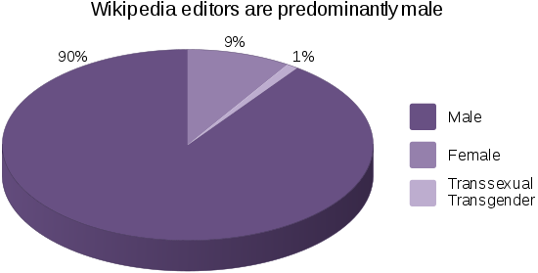
Situazione all’ottobre 2018

Slide 43
Adrienne Wadewitz è stata un’importante editor di Wikipedia, la più importante contributrice di articoli di qualità pubblicati su scrittrici e studiose - fra cui Mary Wollstonecraft e Jane Austen - e una dei primi insegnanti a utilizzare Wikipedia in aula come strumento didattico.
È stata definita la “paladina delle donne su Wikipedia”.
Loretta Manzato, BALI
Università Ca' Foscari Venezia

Slide 44
Questo sesso che non è un sesso…
https://it.wikipedia.org/wiki/Marguerite_Yourcenar
https://en.wikipedia.org/wiki/Marguerite_Yourcenar
https://fr.wikipedia.org/wiki/Marguerite_Yourcenar
https://en.wikipedia.org/wiki/Marguerite_Yourcenar

Slide 45
Wikipedia e biblioteche
Wikipedia e università

Slide 46
Gli accademici, i bibliotecari e Wikipedia
Specie nei primi anni, la comunità dei bibliotecari ha espresso un atteggiamento conflittuale nei confronti di Wikipedia, condividendo le perplessità manifestate da gran parte del mondo accademico.
Punti critici:
Non è una fonte autorevole : Wikipedia non ha un comitato redazionale, tutti possono creare e modificare le voci (assenza di competenze professionali).
Le bibliografie sono di scarsa qualità, molte voci
contengono errori, sono mal scritte e soggette
a vandalismi.
Il criterio di “verità” di una voce è determinato dal consenso della maggioranza.
http://bit.ly/1n4XqsJ
https://en.wikipedia.org/wiki/Wikipedia:Academic_use

Slide 47
Quanto è attendibile Wikipedia?
Uno studio pubblicato nel 2005 dalla rivista “Nature” basato sul confronto fra 42 voci presenti in Wikipedia con le stesse pubblicate nella prestigiosa Encyclopaedia Britannica, rivelò l’esistenza di poche differenze fra le due:
Veri e propri errori: 4 sia in Wikipedia che nella Britannica. Omissioni, imprecisioni, refusi: 162 errori in Wikipedia, 123 in Britannica.
In conclusione, gli esperti interpellati da “Nature” ritennero che nel complesso Wikipedia poteva vantare un buon livello di qualità.
“Giles, J. (2005) “Internet encyclopaedias go head to head: Jimmy Wales' Wikipedia comes close to Britannica in terms of the accuracy of its science entries". Nature 438, 900-901 (15 December 2015)
Nel 2012 un nuovo studio condotto da Epic, società specializzata in e- learning, e da alcuni ricercatori della Oxford University, ha sottoposto all’esame di alcuni accademici di madre lingua 22 articoli scientifici in inglese, spagnolo e arabo, analizzati sia dal punto di vista qualitativo che dei contenuti. Risultato: Wikipedia batte la più rinomata Encyclopaedia Britannica, perché è più precisa, documentata e aggiornata.
http://www.ilfattoquotidiano.it/2012/08/07/wikipedia-migliore-enciclopedia-del-mondo-dal-regno-unito-ai- paesi-arabi/319733/
https://en.wikipedia.org/wiki/Wikipedia:Errors_in_the_Encyclop%C3%A6dia_Britannica_that_have_been_corrected_in_Wikipedia https://en.wikipedia.org/wiki/Wikipedia:Replies_to_common_objection

Slide 48
Wikipedia in Biblioteca?
"Theoretically, it's a lovely idea," says librarian and internet consultant Philip Bradley, "but practically, I wouldn't use it; and I'm not aware of a single librarian who would. The main problem is the lack of authority. With printed publications, the publishers have to ensure that their data is reliable, as their livelihood depends on it. But with something like this, all
that goes out the window.“
Simon Waldman. Who knows? The Guardian, 26 ottobre 2004
“The public library is the people's university, and Wikipedia, verily, is the people's encyclopedia”
Barry X. Miller, Karl Helicher, and Teresa Berry , I Want My Wikipedia!, Library Journal. Aprile 2006

Slide 49
La conoscenza non è …
“Education is not a matter of popularity or of convenience,
it is a matter of learning, of knowledge gained the hard way,
and of respect for the human record.
A professor who encourages the use
of Wikipedia is the intellectual equivalent
of a dietician who recommends a steady diet
of Big Macs with everything.”
Michael Gorman, 26 giugno 2007
http://blogs.britannica.com/2007/06/jabberwiki-the-educational-
response-part-ii
Loretta Manzato, BALI
Università Ca' Foscari Venezia

Slide 50
Fare una ricerca?
Gli studenti universitari preferiscono Google e Wikipedia
Un report di OCLC nel 2006 rileva che l’89% degli studenti universitari utilizza i motori di ricerca (68% Google) per avviare una ricerca. Difficilmente, anche in fase di approfondimento, si rivolge alle più autorevoli banche dati e pubblicazioni accademiche.
Jillian R. Griffiths, Peter Brophy, 2005. Student Searching Behavior and the Web: Use of Academic Resources and Google,
Library Trends, 53 (4): 539–554
De Rosa, Cathy. 2006. College students' perceptions of libraries and information resources: a report to the OCLC membership. Dublin, Ohio: OCLC Online Computer Library Center.
Alcuni studi sulle abitudini di ricerca degli studenti universitari evidenziano come la percezione del successo di una ricerca risieda nel reperimento facile e veloce delle informazioni. Il vantaggio dell’accesso immediato prevale sul grado di affidabilità e/o autorevolezza dei contenuti.
Kyung-Sun Kim, Sei-Ching Joanna Sin. 2011. Selecting Quality Sources: Bridging the Gap between the Perception and Use
of Information Sources. Journal of Information Science, 37 (2) : 186
Alison J. Head and Michael B. Eisenberg. 2010. “How today’s college students use Wikipedia for course-related research,”
First Monday, 15 (3)
Nello specifico, ricerche sull’uso di Wikipedia fra gli studenti universitari rilevano come nonostante essa si confermi essere lo strumento privilegiato per le loro ricerche (motivi: facilità d'uso, offerta di informazioni di base, ampia copertura), non riceva un altrettanto elevato consenso circa la qualità dei suoi contenuti.
Un giudizio di maggiore affidabilità (qualità e credibilità) è invece assegnato alle risorse messe a disposizione dalla biblioteca.
Sook Lim. 2009. How and Why Do College Students Use Wikipedia? Journal of American Society for Information Science and Technology 60 (11) : 2189-2202

Slide 51
Quale relazione fra Wikipedia e Biblioteche?
Nel dibattito sviluppatosi fra i bibliotecari nello scorso decennio, compaiono fra le
altre queste due posizioni:
Usare Wikipedia come piattaforma per promuovere e dare visibilità alle collezioni della propria biblioteca (portare la biblioteca su Wikipedia)
“We may not have resolved the issue of putting Wikipedia in libraries, but we think we’ve found an effective way to put libraries in Wikipedia”.
Lauren Pressley and Carolyn J. McCallum. 2008. Putting the Library in Wikipedia, “Information Today”. Vol. 32, n. 5 Ann Lally. 2009. Using Wikipedia to Highlight Digital Collections at the University of Washington, The Interactive Archivist
Usare Wikipedia come strumento per migliorare le competenze informative degli
studenti (portare Wikipedia in biblioteca), anche a partire dalle sue imperfezioni
“The most daring solution would be for academia to enter the world of Wikipedia directly”. “Rather than castigating it, we can use it as a tool to improve information literacy.”
William Blake. 2008. What to Do With Wikipedia, “Information today” . Vol. 32, n. 2
“Instead of objecting to its use, librarians and faculty should embrace Wikipedia and its imperfections as an instrument that can help make information literacy instruction relevant and effective”
Eric Jennings. 2008. Using Wikipedia to Teach Information Literacy. College & Undergraduate Libraries. 15.4: 432-437

Slide 52
Collaborazione fra
Wikipedia e Biblioteche
Firenze, 5 ottobre 2013
Primo incontro nazionale fra bibliotecari e wikipediani
Firenze, 28 novembre 2014
Sfide e alleanze tra Biblioteche e Wikipedia
GLAM PER LE BIBLIOTECHE
https://it.wikipedia.org/wiki/Progetto:GLAM/Biblioteche/Progetti
Wikipedia Loves Libraries
https://outreach.wikimedia.org/wiki/Wikipedia_Lo ves_Libraries
Campagna internazionale di promozione di iniziative di collaborazione fra Wikipedia e le biblioteche: wiki-workshop, editathons …

Slide 53
Wikipedia e Biblioteche
Collaborazione nel settore degli Open Data e Linked Data
Il maggiore dei progetti in corso a livello internazionale è il VIAF, che consiste nell’attività di integrazione degli Authority File di origine bibliotecaria nelle voci di Wikipedia
Italia. Interoperabilità fra Wikipedia e Soggettario.
In collaborazione con la BNCF è stato messo a punto un sistema di interlinking che consente il collegamento fra i termini del Thesaurus del Nuovo soggettario e le
relative voci dell’enciclopedia
https://it.wikipedia.org/wiki/Speciale:RicercaISBN
Arricchimento dei contenuti di Wikipedia da parte dei bibliotecari
Corsi di istruzione sull’uso di Wikipedia nelle
biblioteche all’interno di attività di alfabetizzazione digitale avanzata, per promuovere un uso
partecipativo e consapevole della rete
https://en.wikipedia.org/wiki/Virginia_Woolf

Slide 54
Wikipedia all’università
Wikipedia non è solo una fonte di informazione, ma anche uno strumento educativo interattivo che consente agli studenti di conoscere più da vicino e
dall’interno gli ambienti digitali in cui vivono,
pensano, scrivono
Wikipedia è importante per I bibliotecari perchè può essere usata come una palestra per insegnare information literacy.
“Instead of objecting to its use, librarians and faculty should embrace Wikipedia and its imperfections as an instrument that can help make information literacy instruction
relevant and effective”
Eric Jennings. 2008. Using Wikipedia to Teach Information Literacy. College &
Undergraduate Libraries 15,4: 432-437

